Slide 1
8.5.1直线与直线平行

Slide 2
在平面几何的学习中，我们研究过两条直线的位置关系，重点研究了两条直线平行，得到了这种特殊位置关系的性质，以及判定两条直线平行的定理．类似地，空间中直线、平面间的平行关系在生产和生活中有着广泛的应用，也是我们要重点研究的内容．从本节课起我们研究空间中直线、平面的平行关系，重点研究这些平行关系的判定和性质．

Slide 3
知识复习
1.平面几何中判断两条直线平行的方法
（1）定义：平面内，不相交的两条直线叫做平行线．
（2）判定定理：同位角相等，两直线平行；内错角相等，两直线平行；同旁内角互补，两直线平行．
（3）三角形、梯形中位线定理：三角形的中位线平行
于第三边，并且等于第三边的一半．梯形的中位线平
行于两底，并且等于两底和的一半．

Slide 4
知识复习
1.平面几何中判断两条直线平行的方法
（4）平行四边形、矩形、菱形、正方形性质：如果
一个四边形是平行四边形、矩形、菱形、正方形，那
么它们的对边平行且相等．
（5）平行的传递性：平行于同一条直线的两条直线
平行．
（6）垂直于同一条直线的两条直线平行等．

Slide 5
知识复习
2.空间三种平行关系的定义
线线平行
线面平行
面面平行
a
a
α
b
α
β
a//b
a//α
α//β

Slide 6
知识复习
3.基本事实
基本事实1 过不在一条直线上的三个点，有且只有
一个平面．“不共线的三点确定一个平面”
基本事实2 如果一条直线上的两个点在一个平面内，那么这条直线在这个平面内．
基本事实3 如果两个平面有一个公共点，那么它们
有且只有一条过该点的公共直线．

Slide 7
知识复习
3.基本事实
利用基本事实1和基本事实2，再结合“两点
确定一条直线”，得到下面三个推论：
推论1 经过一条直线和这条直线外一点，有且只
有一个平面．
推论2 经过两条相交直线，有且只有一个平面．
推论3 经过两条平行直线，有且只有一个平面．

Slide 8
我们知道，在同一平面内，不相交的两条直
线是平行直线，并且当两条直线都与第三条直线
平行时，这两条直线互相平行．在空间中，是否
也有类似的结论？

Slide 9
观察：
如图，在长方体ABCD-A′B′C′D′中，
DC//AB，A′B′//AB．DC与A′B′平行吗？
D′
C′
A′
B′
解析：通过观察不难发现两直线平行．
D
C
A
B

Slide 10
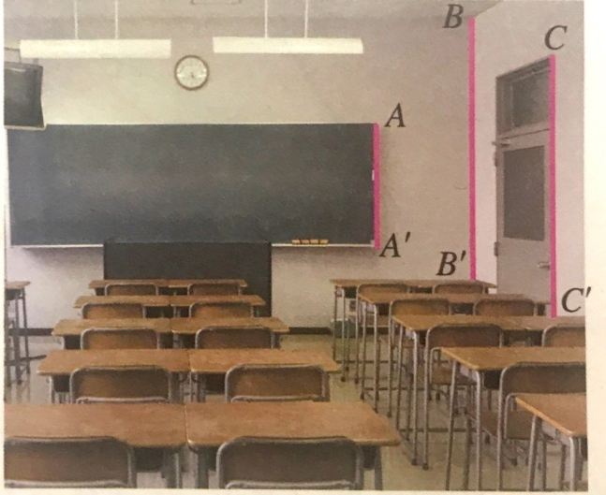
观察你所在的教室，你能找到类似的实例吗？
解析：可以看到我们所在的教室
黑板边所在直线AA′和门框所在直
线CC′都平行于墙与墙的交线BB′，
那么CC′//AA′．

Slide 11

身边的实例
l
c
a
b

Slide 12
基本事实4：
平行于同一条直线的两条直线平行．
基本事实4表明，空间中平行于同一条直线的所
有直线都互相平行．它给出了判断空间两条直线平行
的依据．基本事实4表述的性质通常叫做平行线的传递性．

Slide 13
例题 如图，空间四边形ABCD中，E，F，G，H分别是边AB，BC，CD，DA的中点，求证：四边形EFGH是平行
四边形．
A
分析：要证明四边形EFGH是平行四边
形，只需证明它的一组对边平行且相等．
而EH，FG分别是∆ABD和∆CBD的中位
线，从而它们都与BD平行且等于BD的
一半．应用基本事实4，即可得出证明．
H
E
D
G
B
F
C

Slide 14
例题 如图，空间四边形ABCD中，E，F，G，H分别是
边AB，BC，CD，DA的中点，求证：四边形EFGH是平
行四边形．
A
证明：连接BD．∵ EH是ΔABD的中位线，
∴ EH//BD，且EH= BD．
同理 FG//BD，且FG= BD．
∴ EH//FG， 且EH=FG．
∴ 四边形EFGH为平行四边形．
H
E
D
G
B
F
C

Slide 15
追问：
在本例中，如果再加上条件AC=BD，那么四边形EFGH是什么图形？
解析：连接AC，同理可证EF=HG= AC．
再由AC=BD，可知EF=FG=GH=HE．
因此四边形EFGH是菱形．
A
H
E
D
G
B
F
C

Slide 16
思考：
在平面内，如果一个角的两边与另一个角的两边分别对应平行，那么这两个角相等或互补．在空间中，这一结论是否仍然成立呢？
C′
A′
B′
A′
B′
C′
C
C
A
A
B
B

Slide 17
思考：
在平面内，如果一个角的两边与另一个角的两边分别对应平行，那么这两个角相等或互补．在空间中，这一结论是否仍然成立呢？
分析：对于图中第一种情况，我
们可以构造两个全等三角形，使
∠BAC和∠B′A′C′是它们的对应
角，从而证明∠BAC=∠B′A′C′．
C′
A′
B′
C
A
B

Slide 18
证明：如图，分别在∠BAC和∠B′A′C′
的两边上截取AD，AE和A′D′，A′E′，
C′
E′
使得AD=A′D′，AE=A′E′．
A′
D′
B′
连接AA′，DD′，EE′，DE，D′E′．
∵ AD//A′D′，且AD=A′D′．
∴ 四边形ADD′A′是平行四边形．
∴ AA′//DD′，且AA′=DD′．
C
E
A
D
B

Slide 19
同理可证 AA′//EE′，且AA′=EE′．
∴ DD′//EE′，且DD′=EE′．
∴ 四边形DD′E′E是平行四边形．
∴ DE=D′E′．
∴ ΔADE ΔA′D′E′．
∴ ∠BAC=∠B′A′C′．
C′
E′
A′
D′
B′
≌
C
E
A
D
B

Slide 20
对于图中的第二种情形，将两个角中一个角的方向相反的一条边反向延长，就可以转化为第一种情况，再利用邻补角的性质，即可得到在第二种情况下，这两个角互补．请同学们自己给出证明．
C′
A′
B′
A′
B′
C′
C
C
A
A
B
B

Slide 21
定理：
如果空间中两个角的两条边分别对应平行，那么这两个角相等或互补．
由此可以看出，平面中的等角定理推广到空间依然成立，为我们证明空间中两角相等提供了理论依据．

Slide 22
例题 填空：
1.如果OA//O′A′ ， OB//O′B′，那么∠AOB和∠A′O′B′
；
若∠AOB =30°，则∠A′O′B′= ；
2.已知角α和角β的两边分别平行且一组边方向相同，另一组边的方向相反，若α= 45°，则β= ；
3.“一个角的两边和另一个角的两边分别平行”是“两个角相等”的 条件．
相等或互补
30°或 150°
135°
既不充分也不必要

Slide 23
小结
生活实例
直观感知
操作确认
平面内线线平行
类比
空间线线平行
推证
等角定理
应用
线面平行
面面平行

Slide 24
作业
1.如图，在长方体ABCD-A₁B₁C₁D₁中，面A₁C₁内
有一点P，怎样过点P画一条直线与棱CD平行？
A₁
D₁
．
P
B₁
C₁
A
D
B
C

Slide 25
2.如图，在长方体ABCD-A′B′C′D′中，E，F分别是
AB，BC的中点．求证： EF//A′C′．
D′
C′
A′
B′
D
C
F
A
B
E

